Slide 1

Jegybeírás a Neptunban

Slide 2

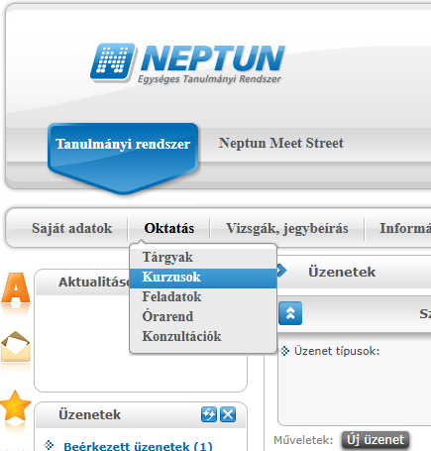
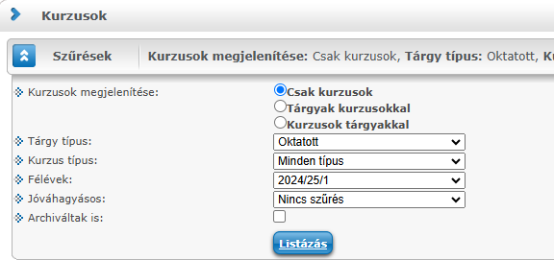
Oktatás/Kurzusok felület
Neptun Oktatói webfelület bejelentkezés
„Oktatás” menüpont / „Kurzusok” almenüpont
A „Szűrések” blokkban az aktuális félév kiválasztása, majd „Listázás” gomb

Slide 3
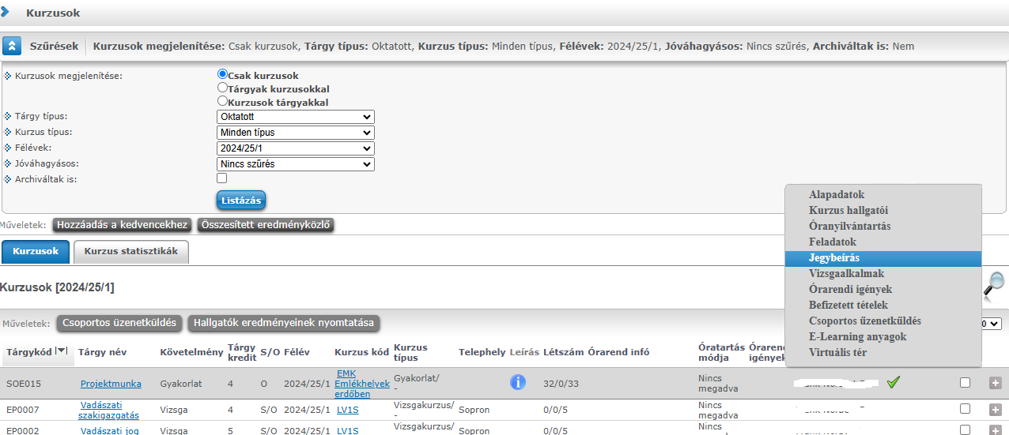
Oktatás/Kurzusok felület (folyt.)
A megjelenő „Kurzusok” listában a kívánt tárgy sorának végén lévő „+” ikonra kattintva a „Jegybeírás” lehetőség választása

Slide 4
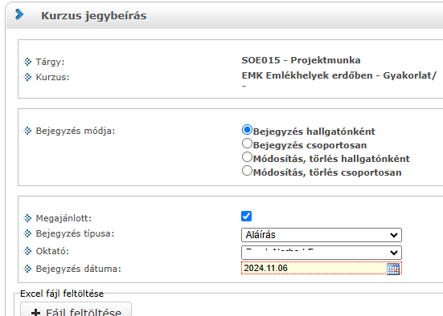
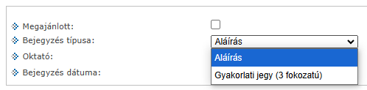
Jegybeírás felület
A „Jegybeírás” felületen az alábbi módok állnak rendelkezésre jegybeírásra, -módosításra vagy -törlésre:
  „Bejegyzés hallgatónként”
  „Bejegyzés csoportosan”
  „Módosítás, törlés hallgatónként”
  „Módosítás, törlés csoportosan
Itt van lehetőség megajánlott jegy beírására is a „Megajánlott:” felirat mellett lévő négyzet bejelölésével.
A „Bejegyzés típusa:” a lenyíló menüvel módosítható „Aláírás” vagy „Gyakorlati jegy” típusra. (A továbbiakban „Aláírás” típussal folytatjuk a példát, melynek menete megegyezik a „Gyakorlati jegy” típussal.)

Slide 5
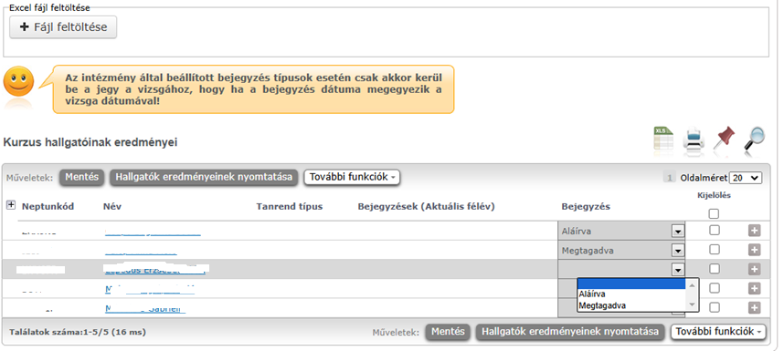
Bejegyzés hallgatónként
„Bejegyzés hallgatónként” módban hallgatónként, egyesével van lehetőség jegy beírására a „Kurzus hallgatóinak eredményei” szekcióban megjelenő sorok „Bejegyzés” oszlopában lévő lenyíló menü használatával.
A „Bejegyzések” rögzítése után a „Műveletek:” sorban lévő „Mentés” feliratú gombra kattintással történik a rögzítés, melyről egy felugró ablak is tájékoztat.

Slide 6
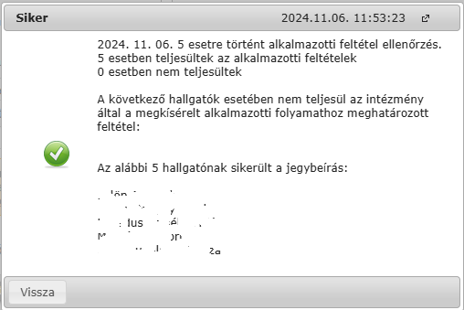
Bejegyzés hallgatónként (folyt.)
A „Bejegyzések” rögzítése után a „Műveletek:” sorban lévő „Mentés” feliratú gombra kattintással történik a rögzítés, melyről egy felugró ablak is tájékoztat.

Slide 7
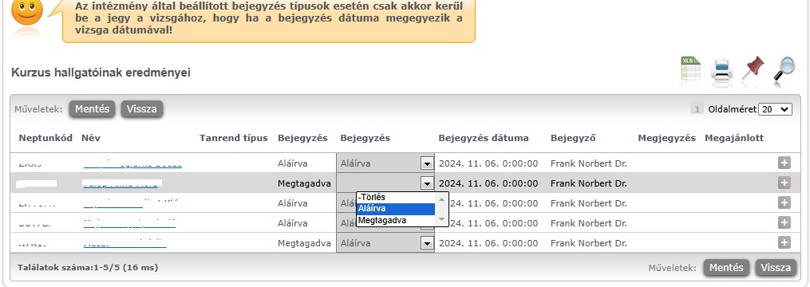
Módosítás, törlés hallgatónként
„Módosítás hallgatónként” módban hallgatónként, egyesével van lehetőség jegy módosítására a „Kurzus hallgatóinak eredményei” szekcióban megjelenő sorok „Bejegyzés” oszlopában lévő lenyíló menü használatával.
A „Bejegyzések” rögzítése után a „Műveletek:” sorban lévő „Mentés” feliratú gombra kattintással történik a rögzítés, melyről egy felugró ablak is tájékoztat.

Slide 8
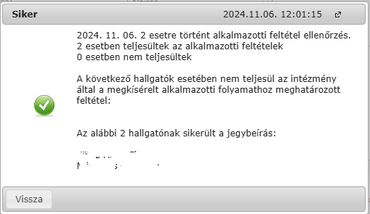
Módosítás, törlés hallgatónként (folyt.)
A „Bejegyzések” rögzítése után a „Műveletek:” sorban lévő „Mentés” feliratú gombra kattintással történik a rögzítés, melyről egy felugró ablak is tájékoztat.

Slide 9
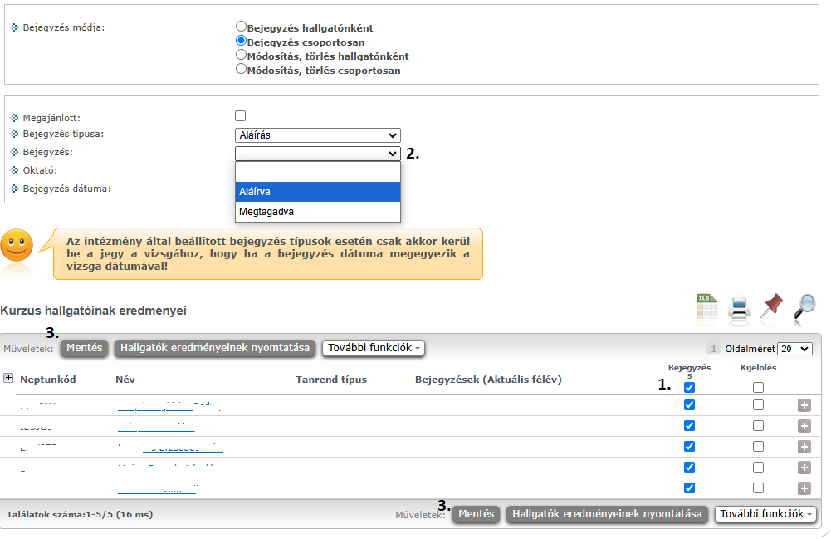
Bejegyzés csoportosan
„Bejegyzés csoportosan” módban csoportosan van lehetőség jegy beírására az alábbi lépések teljesítésével:
A „Kurzus hallgatóinak eredményei” szekcióban megjelenő sorok „Bejegyzés” oszlopában lévő négyzetek kijelölése. (Vagy együttes kijelölés a „Bejegyzés” felirat alatt lévő négyzet bepipálásával.)
A „Bejegyzés:” szekcióban lévő lenyíló menü használata.
A „Bejegyzések” rögzítése után a „Műveletek:” sorban lévő „Mentés” feliratú gombra kattintással történik a rögzítés, melyről egy felugró ablak is tájékoztat.

Slide 10
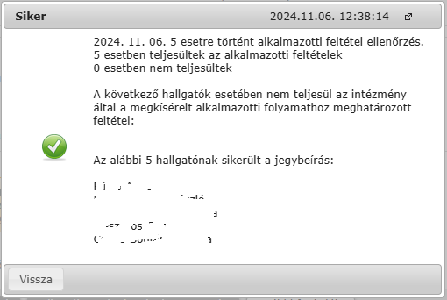
Bejegyzés csoportosan (folyt.)
A „Bejegyzések” rögzítése után a „Műveletek:” sorban lévő „Mentés” feliratú gombra kattintással történik a rögzítés, melyről egy felugró ablak is tájékoztat.

Slide 11
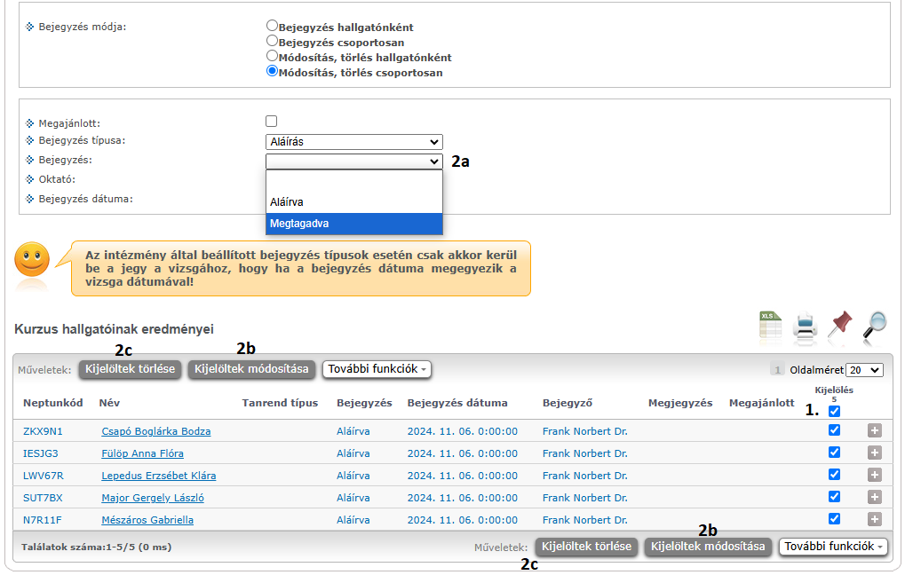
Módosítás, törlés csoportosan
„Módosítás, törlés csoportosan” módban csoportosan van lehetőség a beírások módosítására az alábbi lépések teljesítésével:
A „Kurzus hallgatóinak eredményei” szekcióban megjelenő sorok „Bejegyzés” oszlopában lévő négyzetek kijelölése. (Vagy együttes kijelölés a „Bejegyzés” felirat alatt lévő négyzet bepipálásával.)
Módosításhoz:
A „Bejegyzés:” szekcióban lévő lenyíló menü használata (2a) ÉS a „Kijelöltek módosítása” feliratú gombra kattintás (2b)
Törléshez:
A „Műveletek:” sorban lévő „Kijelöltek törlése” feliratú gombra kattintás (2c).
A folyamat eredményéről egy felugró ablak is tájékoztat.

Slide 12
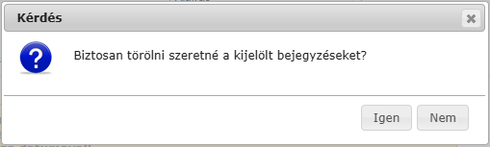

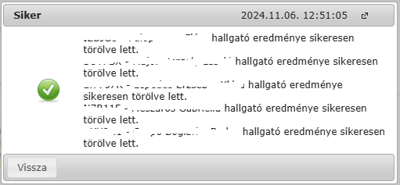
Módosítás, törlés csoportosan (folyt.)
A „Bejegyzések” módosítása után a „Műveletek:” sorban lévő „ Kijelöltek módosítása” feliratú gombra kattintással történik a rögzítés, melyről egy felugró ablak is tájékoztat.
A „ Kijelöltek törlése” gombra kattintás esetén megerősítő kérdés ugrik fel.
Majd jóváhagyást követően egy felugró ablak tájékoztat a törlés végrehajtásáról:

